Slide 1

Муниципальное бюджетное образовательное учреждение детский сад № 5 «Родничок» комбинированного вида с. Сарыг-Сеп Каа-Хемского района Республики Тыва
Дистанционное обучение 1V неделя (с 27 по 31 мая 2024г)
средняя группа длительность занятия 20 минут
Физическая культура
Подготовил:
руководитель по физическому воспитанию
Серен Рада Ооржаковна

Slide 2
Уважаемые родители! Во время деятельности с ребёнком сделайте, пожалуйста, фотографии. Отправить фотографии можно в группу или лично вашему воспитателю.

Slide 3
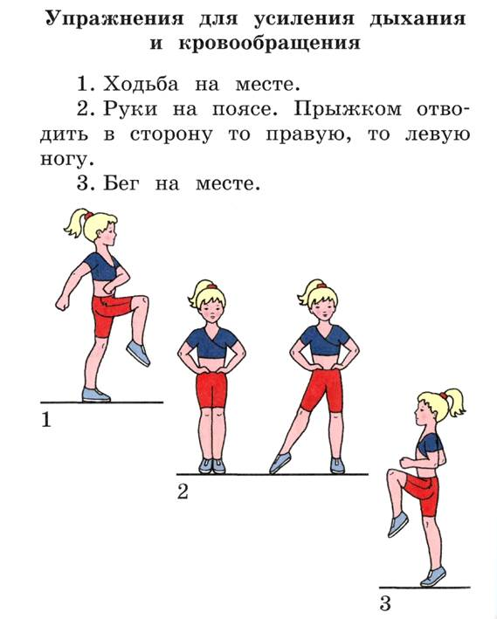
1. И.п. – ходьба на месте.
2. И.п. – руки на поясе. Прыжком отводить в сторону, то праву то левую ногу.
3. И.п. – бег на месте

Slide 4
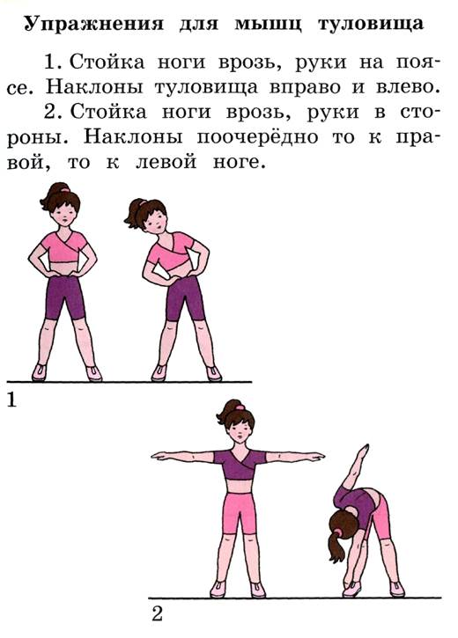

Slide 5
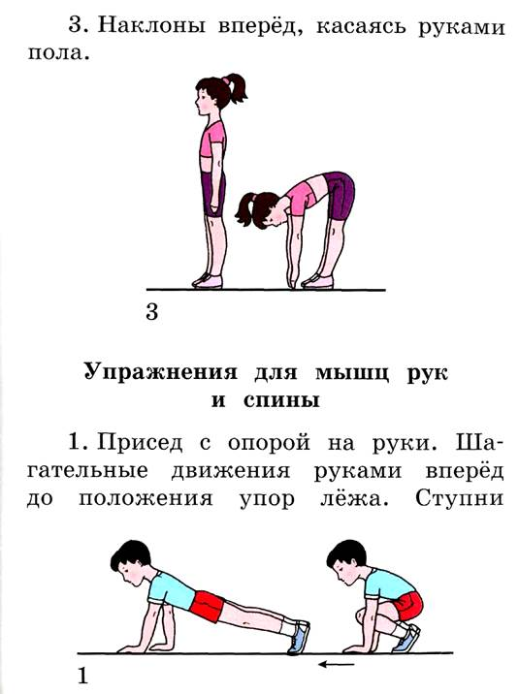
1. И.п. – стоя, наклоны вперед, касаясь руками пола.
3. И.п. – присед с опорой на руки. Шагательные движениями руками вперед до положения упор лежа

Slide 6
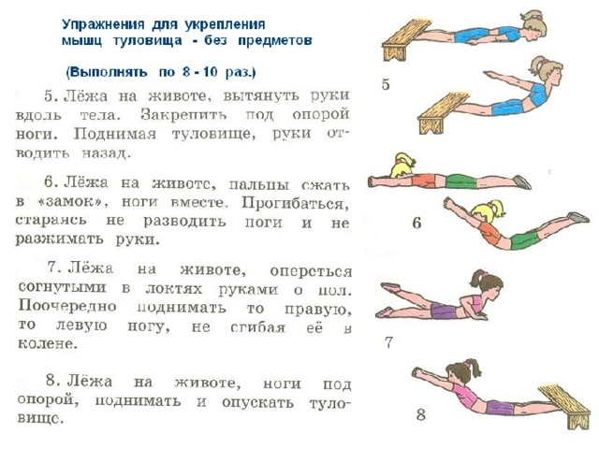
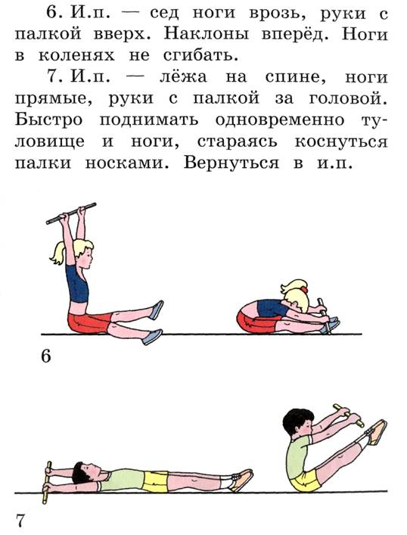
1. И.п. – лежа на животе. Пальца сжать в «замочек» ноги вместе. Прогибаясь, стараясь не разводить ноги и не разжимать руки. Лежа на спине, руки с палкой за головой. Быстро одновременно поднимать туловище и ноги, стараясь коснуться палкой носками.
2. И.п. – сидя ноги врозь, руки с палкой вверх. Наклоны вперед, ноги в коленях не сшибать.

Slide 7
Спасибо за внимание!

